Slide 1

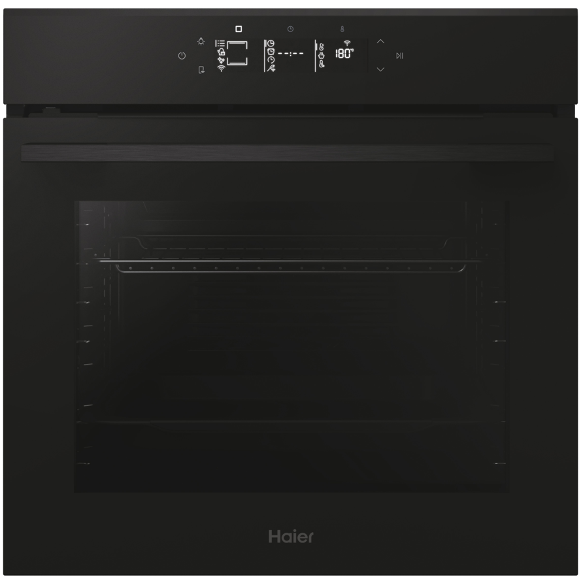
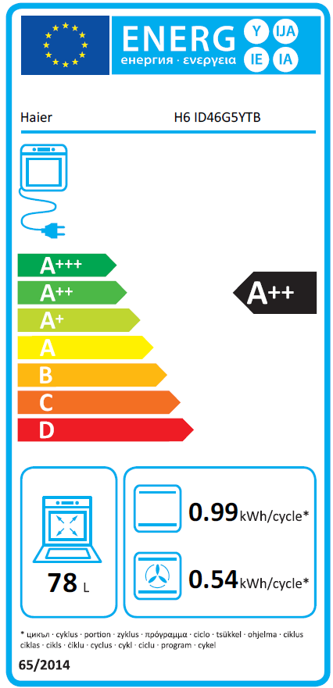



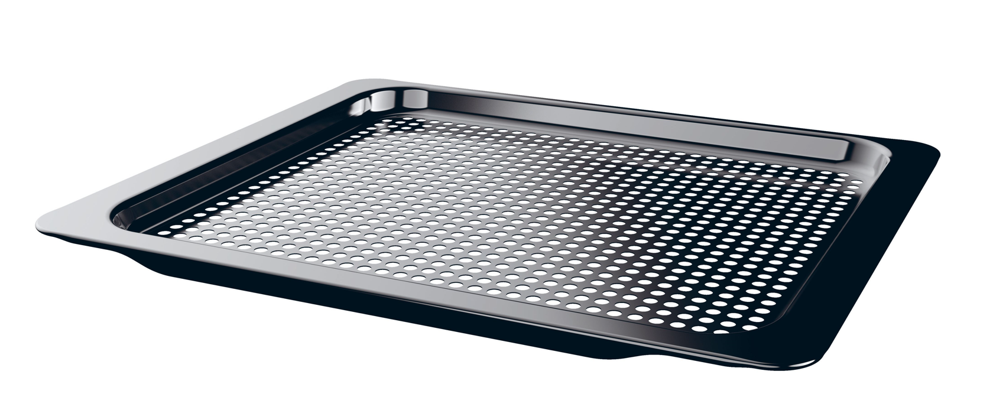


H6 ID46G5YTB
Multifunkční trouba ID Series 4 s pravým horkým vzduchem
Wi-Fi a Bluetooth, 300°C, Pyrolytické čištění, dotykový displej Graphic UX, 2x osvětlení, Soft Close a Soft Open
Hlavní vlastnosti
Kapacita (l) 78
Energetická třída A++
Spotř. en. Statický program (kWh) 0,99
Spotř. en. Nucená ventilace (kWh) 0,54
Celkový příkon (W) 3300
Min/Max teplota (°C) 30°C-300°C
Programy
20 programů + Wifi
Statický, Statický + ventilátor, Víceúrovňové pečení, Spodní ohřev, Spodní ohřev + ventilátor, Gril, Supergril, Gratinování (gril+ventilátor), Víceúrovňové pečení+, Eco, Jolly, AirFry, Chléb, Maso a drůběž, Hovězí maso, Ryby, Zelenina,Pyro+, Pyro Eco, Hydrolytické čištění
Jolly - Přidejte do přednastaveného seznamu funkcí svou oblíbenou funkci, kterou ještě nemáte v troubě. Můžete ji nakonfigurovat pomocí aplikace hOn.
Teplota 300°C pro program Pizza
Funkce
Wi-Fi + Bluetooth – možnost připojení k aplikaci hOn a ovládání na dálku
Funkce Everyday cooking – Nabídka kategorií potravin umožňuje připravovat různé recepty bez předehřívání trouby díky určeným programům (Maso, Ryby, Zelenina)
Pyrolytické čištění – čištění vnitřního prostoru za vysoké teploy 430°C
Hydrolytické čištění – čištění vnitřního prostoru pomocí páry za 90 min
Bezpečnost
4 bezpečnostní skla
Konstrukce
7 úrovní pečení
Click&Clean - pro snadné čištění skel dvířek
Graphic UX - Plně dotykové ovládání + bílý displej (dálkové ovládání, osvětlení, funkce, hodiny, teplota)
1x postranní osvětlení + 1x osvětlení v horním rohu
Soft Close – závěsy tlumící pohyb dvířek během zavírání
Soft Open – pohodlná manipulace při otevírání dvířek
Ovládání na dálku pomocí aplikace hOn
Teleskopický výsuv
Postranní osvětlení
Pyrolytické čištění
Fritovací plech AirFry
Logistická data
Kód 33703813
EAN 8059019084282
Barva Černé sklo
Připojení Kabel s vidlicí 230V
Rozměry výrobku V × Š × H (mm) 595 × 595 × 568
Čistá váha výrobku (kg) 39,1
Rozměry balení V × Š × H (mm) 665 × 620 × 646
Hmotnost s obalem (kg) 41
Masová sonda
Příslušenství
1× plech – 20 mm
1× plech – 40 mm
2× rošt
1x teleskopické výsuvy
1× Teplotní sonda – Wifi
1x Fritovací plech AirFry

